Slide 1
Про проєкт «Розвиток міжрегіональної мережі трансферу технологій»
Державна наукова установа
Український інститут науково-технічної експертизи та інформації

Slide 2
Згідно з розпорядженням КМУ від 22 серпня 2018 р. № 569-р проєкт УкрІНТЕІ «Розвиток міжрегіональної мережі трансферу технологій» пройшов конкурсний відбір та буде реалізовано за рахунок коштів, отриманих від Європейського Союзу у рамках виконання Угоди про фінансування Програми підтримки секторальної політики та регіональної політики України.
Проєкт розраховано на 3 роки.

Slide 3
МЕТОЮ проекту є:
розвиток інституцій та мереж у сфері трансферу знань, технологій та інноваційної діяльності, а саме:
створення Міжрегіонального офісу трансферу знань і технологій на базі МОН України та УкрІНТЕІ, а також двох пілотних регіональних центрів трансферу знань і технологій в Одеській та Харківській області.

Slide 4
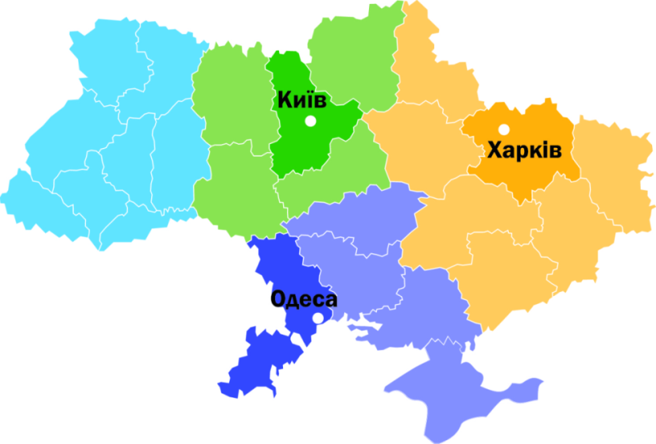
Створені та функціонують:
Міжрегіональний офіс трансферу знань і технологій на базі УкрІНТЕІ (м. Київ);
Харківський регіональний центр трансферу знань і технологій на базі Громадської організації «Технологічний бізнес-інкубатор «Харківські технології»»;
Одеський регіональний центр трансферу знань і технологій на базі Одеського національного економічного університету.

Slide 5
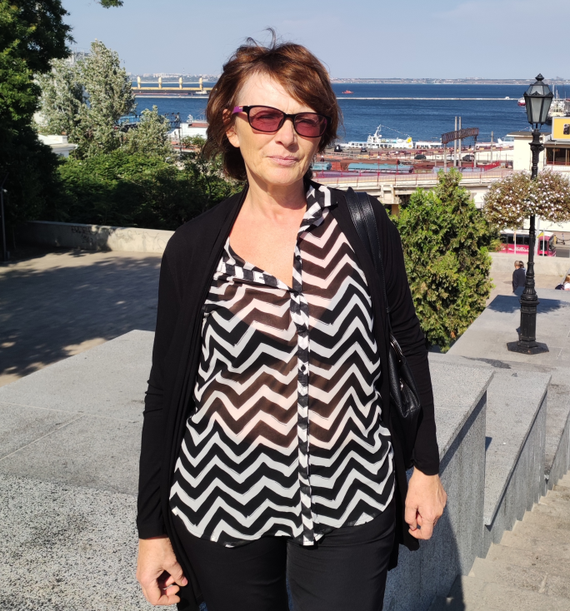
Харківський регіональний центр трансферу знань і технологій на базі Громадської організації «Технологічний бізнес-інкубатор «Харківські технології»»
Керівник: Єфімова Надія Іванівна

Slide 6
В рамках проєкту:
спільна діяльність з Харківською міською радою щодо впровадження ініціативного проєкту «Харків – місто стартапів» як частини Харківської регіональної мережі трансферу технологій;
участь у підготовці та проведенні регіонального «Ярмарку стартапів» (14-15 листопада 2019 р.): пошук, ідентифікація та реєстрація перспективних стартапів та інноваційних проєктів. Зацікавлені стартапери та розробники проєктів були залучені до низки тематичних заходів.

Slide 7
В рамках проєкту:
створення комплекту методичних матеріалів (7 практичних посібників) для менеджерів інституцій, офісів та підрозділів з інноваційної діяльності, технологічного трансферу та комерціалізації результатів наукової діяльності для підвищення кваліфікації фахівців та учасників регіональної системи трансферу технологій;
створення БД розробок та електронної платформи «Харківська регіональна мережа трансферу технологій».

Slide 8
Веб-сайт «Харківська мережа трансферу технологій» ttn.kt.kharkov.ua
Сторінка у Facebook @KharkivStartUp (https://www.facebook.com/KharkivStartUp/)
Група у Facebook «Харківська інноваційна платформа» (https://www.facebook.com/groups/khip2/).

Slide 9
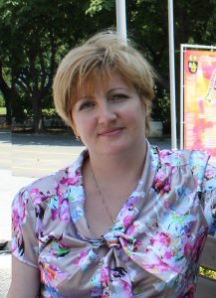
Одеський регіональний центр трансферу знань і технологій на базі Одеського національного економічного університету
Керівник: к.е.н., Гребенник Наталя Григорівна

Slide 10
В рамках проєкту:
на базі Одеського регіонального центру було організовано та проведено цикл майстер-класів
«Партнери та партнерства, бізнес будується на відносинах й ентузіазмі»;
«Інтернет-маркетинг, що приносить гроші»;
«Як ДНК бренду вбудовано в бізнес-модель»;
«CRM системи як спосіб збільшення й автоматизації продажів»;
«Теорія та практика великого стартапу»;
«Оптимізація просування стартапу в соцмережах»;
«Приватно-державне партнерство – це не міф»;
«Валідація бізнес ідей» тощо;
за участю центру проведено конкурс стартапів «STARTUP BATTLE» у 2019, 2020 та 2021 рр.

Slide 11
Цикл майстер-класів

Slide 12
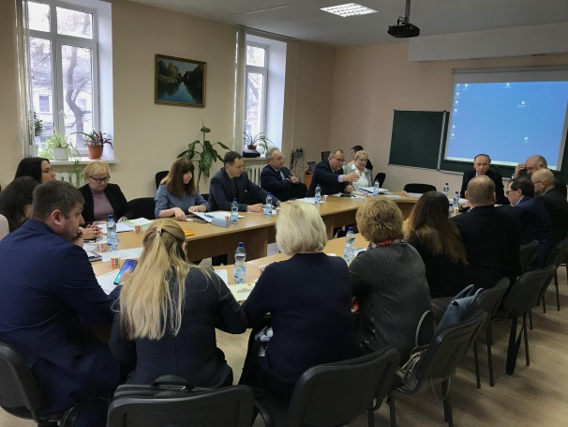
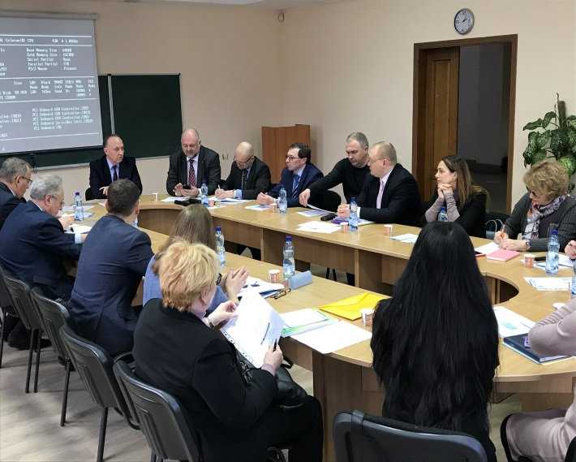
В рамках проєкту проведено круглі столи щодо популяризації діяльності мережі: «Перспективи інноваційного розвитку та трансферу технологій Південного регіону» за участю наукових і науково-дослідних установ Південного регіону (Одеська, Херсонська, Миколаївська, Кіровоградська обл.); «Трансфер технологій та комерціалізація знань в освітніх закладах Одеси» тощо

Slide 13
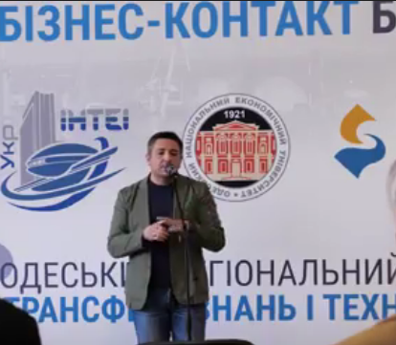
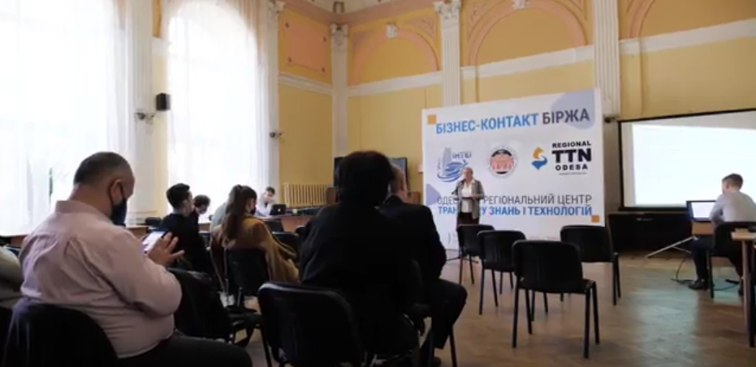
В рамках проєкту:
проведено Бізнес-контакт біржу. Головна мета заходу – це можливість налагодження прямих економічних зв’язків між реальним сектором економіки та науковими установами, сприяння впровадженню інновацій та трансферу технологій.

Slide 14
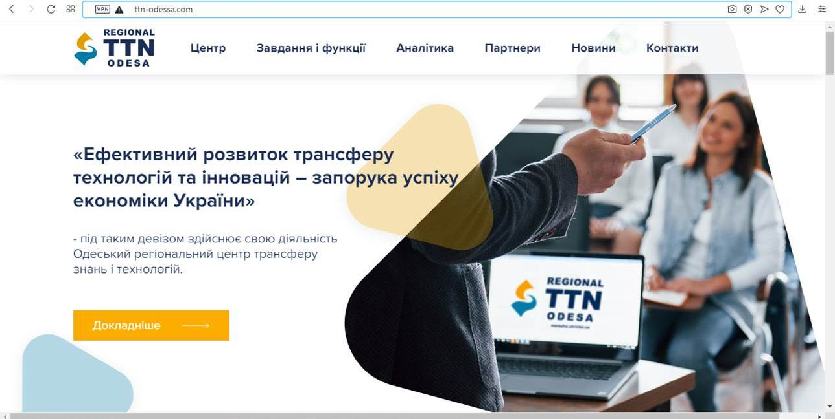
Веб-сайт Одеського регіонального центру трансферу знань і технологій ttn-odessa.com
Сторінка у Facebook https://www.facebook.com/ttn.odessa
https://www.instagram.com/ttn.odessa/

Slide 15
Міжрегіональний офіс трансферу знань і технологій на базі УкрІНТЕІ (м. Київ)
Керівник: Гавріков Леонід Георгійович
Міжрегіональний офіс є головною організацією міжрегіональної мережі трансферу технологій та координує роботу регіональних центрів трансферу знань і технологій.

Slide 16
Основні напрями діяльності:
взаємодія і співпраця з ЗВО, промисловими підприємствами, середнім і малим бізнесом з метою активного просування та впровадження науково-технічних і технологічних розробок.
Підписано договори про співпрацю з ЗВО, НУ, приватними підприємствами;
участь розробників у заходах, що організовує Міжрегіональний офіс;
проведення спільних заходів.

Slide 17
Взаємодія з мережою EEN
Можливість для розробників зареєструвати розробки в Enterprise Europe Network (EEN), було підготовлено та розміщено 13 технологічних профілів;
Інформаційне забезпечення, залучення до участі, супровід та підтримка учасників з України в міжнародних конференціях, вебінарах, брокерських подіях.

Slide 18
Взаємодія з мережою EEN
Можливість для розробників зареєструвати розробки в Enterprise Europe Network (EEN), було підготовлено та розміщено 13 технологічних профілів;
Інформаційне забезпечення, залучення до участі, супровід та підтримка учасників з України в міжнародних конференціях, вебінарах, брокерських подіях.

Slide 19
Основні напрями діяльності:
консультування юридичних та фізичних осіб з питань управління інтелектуальною власністю, трансферу технологій та комерціалізації науково-технічних розробок.
Проведення первинної оцінки стартапів, розробок, проєктів тощо їх здатності до комерціалізації, визначення «слабких місць» (бізнес-план, презентація для інвестора тощо) та допомога у їх подоланні.

Slide 20
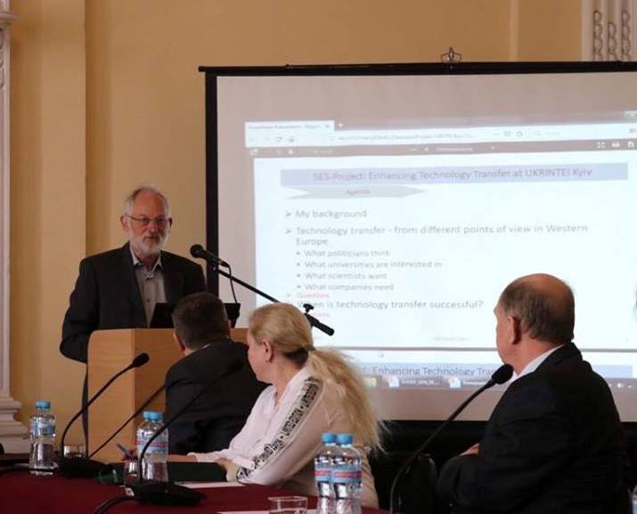
В рамках проєкту проведено:
консультації та семінари (Київ, Одеса) з запрошеним за програмою SES німецьким експертом Отмаром Шоллером з питань транферу технологій та організації науково-техничної експертизи проєктів

Slide 21
Основні напрями діяльності:
проведення заходів для просування наукоємної продукції, у тому числі з залученням молодих вчених, аспірантів, студентів та досвідчених експертів та інвесторів.
Спільно з Київською торгово-промисловою палатою проведено Бізнес-контакт біржу. Було представлено 14 перспективних розробок.

Slide 22
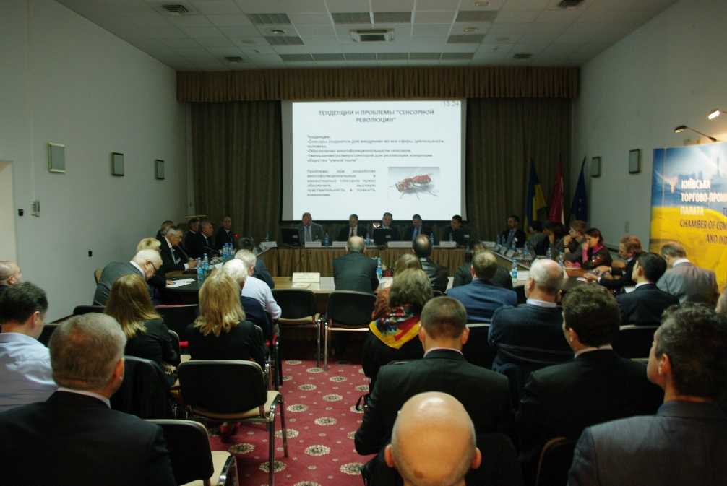
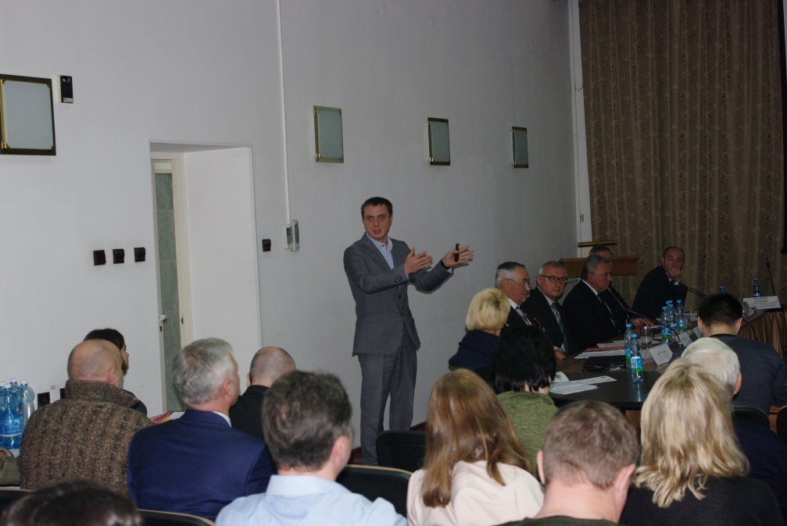
Бізнес-контакт біржа
На біржі були присутні представники посольств Болгарії, Іспанії, КНР, Румунії, Узбекистану, Норвегії, Словаччини та В’єтнаму, а також представники іноземних компаній ОАЕ, Німеччини, торгових плат Великобританії та Канади. Були присутні керівники та співробітники Державної інноваційної фінансово-кредитної установи, АТ «Ощадбанк», Стратегічної групи радників з підтримки реформ (САГСУР) Національної Ради Реформ, Міністерства аграрної політики та продовольства України, Міністерства оборони України, Центрального НДІ озброєння та військової техніки ЗСУ, Науково-дослідного інституту випробування озброєння і військової техніки (м. Чернігів), Державного науково-дослідного інституту авіації тощо.

Slide 23
За результатами Бізнес-контакт біржі, практично усі проекти викликали інтерес. Найбільш жвавий інтерес викликали наступні проєкти:
На даний час по деяким проектам вже проводяться переговори з потенційними замовниками (інформація набула статусу конфіденційної)
«Багаточастотний комплекс дистанційного виявлення забруднень морської поверхні в прибережній зоні»
«Методи і засоби моніторингу енергетичного стану технологічного обладнання»
«Біосенсори на поверхневому плазмонному резонансі»
Інститут радіофізики та електроніки ім.
О.Я. Усикова НАН України
Інститут проблем моделювання в енергетиці НАН України
Інститут фізики напівпровідників ім. В.Є. Лашкарьова
НАН України

Slide 24
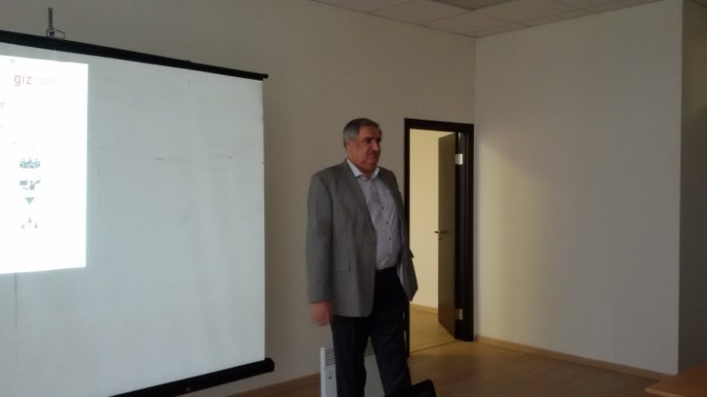
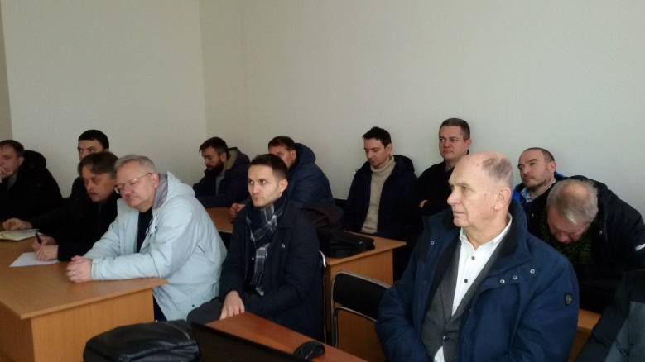
Інформаційний семінар для розробників
10 грудня 2019 р. за ініціативи Міжрегіонального офісу трансферу знань і технологій та за участю Української партнерської платформи Fit for Partnership with Germany відбувся інформаційний семінар для розробників щодо можливості участі українських науковців з завершеними науковими розробками у стажуванні в Німеччині та можливості комерціалізації своїх розробок.
За результатами проведення семінару для стажування біло відібрано 15 науковців (Інститут технічної теплофізики НАНУ, Національний університет «Києво-Могелянська академія», Асоціація виробників світодіодної техніки, Науково-дослідний інститут техніки і технологій», ДУ «Науковий центр гірничої геології, геоекології та розвитку інфраструктури НАН України» тощо).

Slide 25
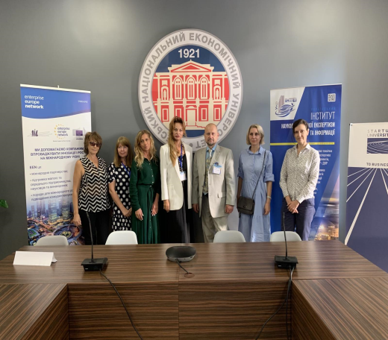
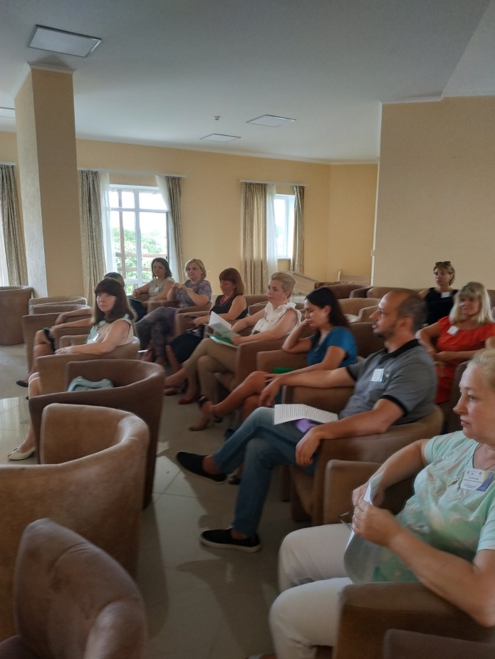
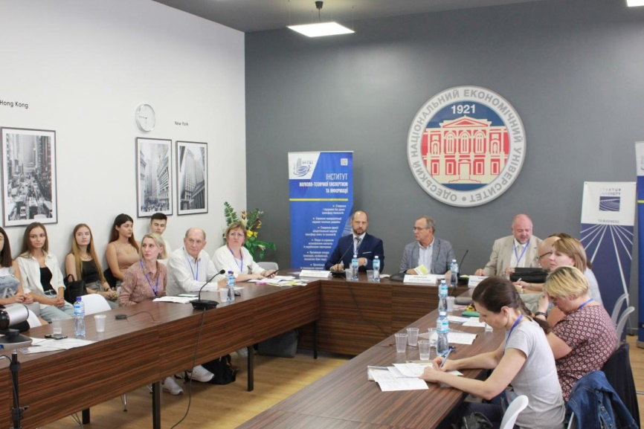
Проведення щорічної Всеукраїнської науково-практичної конференції
«АКТУАЛЬНІ ПРОБЛЕМИ ІННОВАЦІЙНОЇ ДІЯЛЬНОСТІ ТА ТРАНСФЕРУ ТЕХНОЛОГІЙ – ВІД ТЕОРІЇ ДО ПРАКТИКИ»

Slide 26
Пріоритетні напрями:
створення дієвого механізму, який має забезпечити ефективний процес організації і проведення державної наукової і науково-технічної експертизи шляхом використання сучасних інформаційних технологій та програмних продуктів;

Slide 27
Експертиза
В рамках проєкту створено дієвий механізм, який забезпечує ефективний процес організації і проведення державної наукової і науково-технічної експертизи технологій, розробок, стартапів, інноваційних проєктів тощо та рейтингуванню результатів шляхом використання сучасних інформаційних технологій та програмних продуктів.

Slide 28
Пріоритетні напрями:
проведення навчальних заходів для співробітників відділів, офісів трансферу технологій, науковців, розробників, для потенційних учасників проєктів, інвесторів тощо,
проведення тренінгів, майстер-класів та підбір індивідуальних програм.

Slide 29
В рамках проєкту проведено:
З 28 вересня по 30 листопада 2018 року за підтримки Міністерства освіти і науки України та Національної академії наук України було проведено цикл навчальних тренінгів з трансферу технологій та управління інноваційною діяльністю.
На навчання зареєструвалися слухачі з 31 вишу, 26 наукових установ та інших організацій. У тренінгах взяло участь понад 60 осіб, у т. ч. он-лайн.

Slide 30
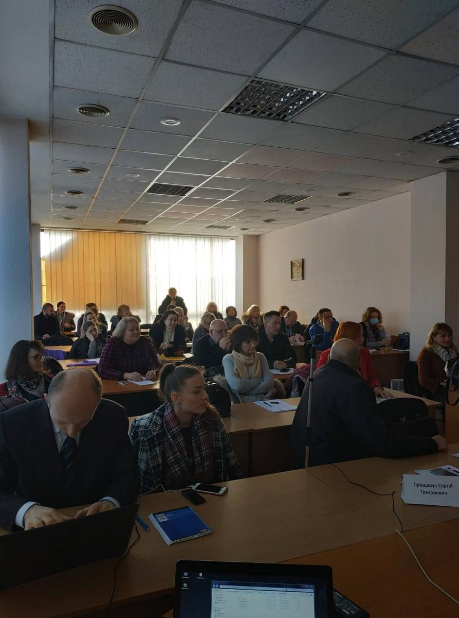
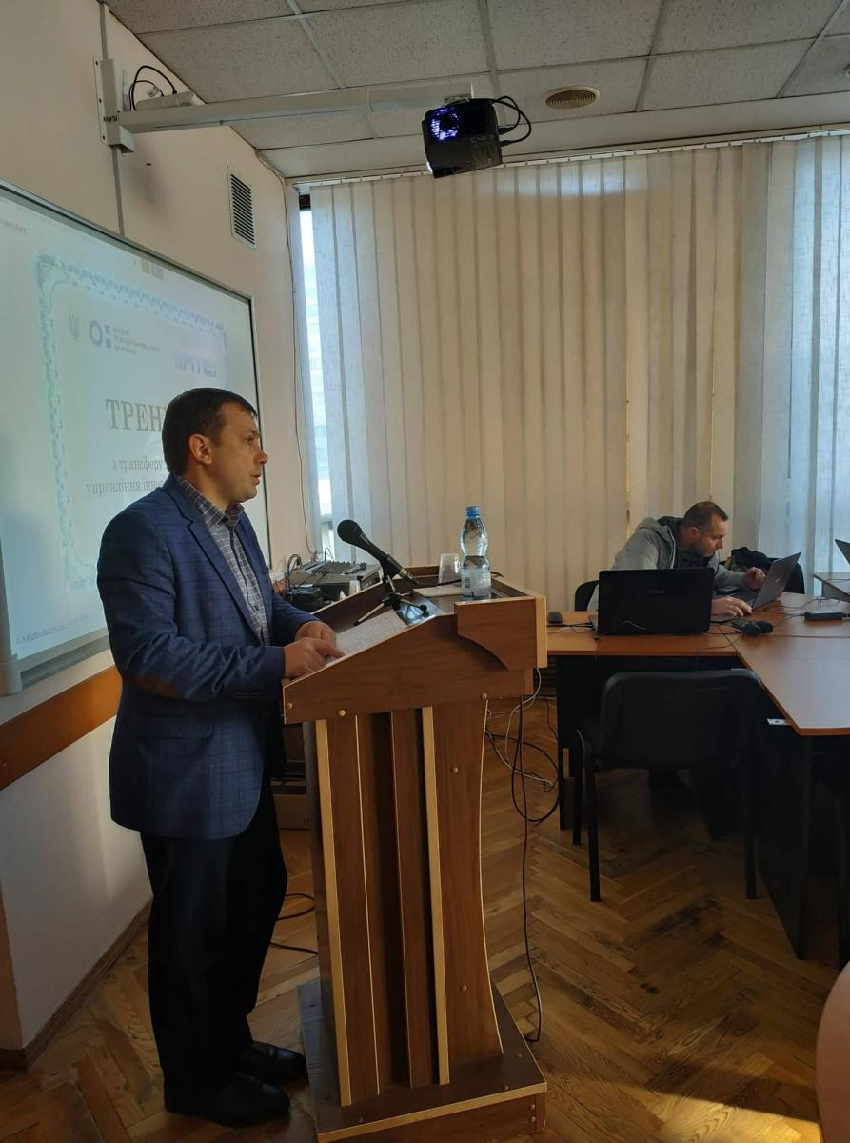
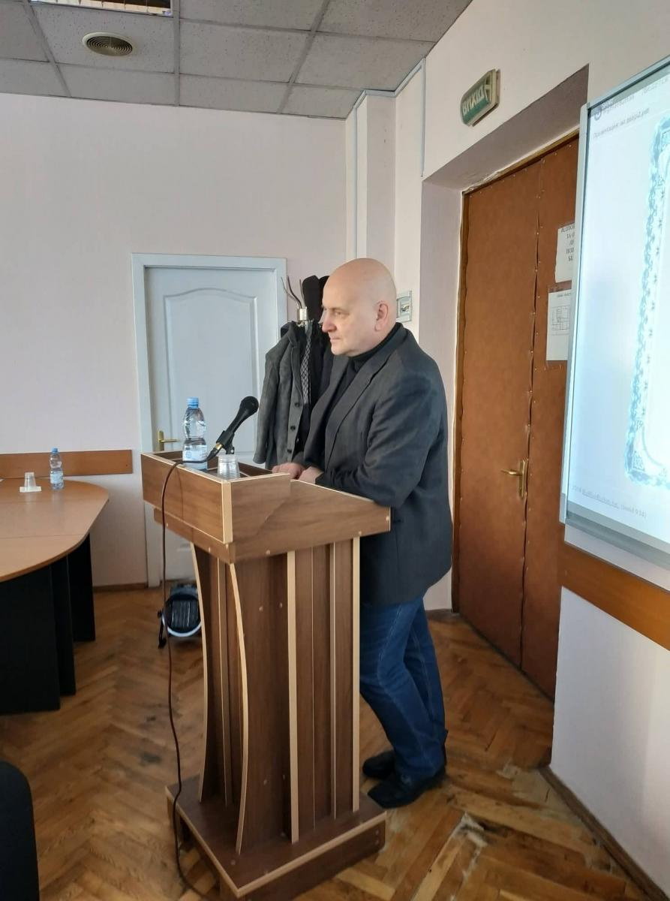
Навчальні тренінги з трансферу технологій та управління інноваційною діяльністю

Slide 31
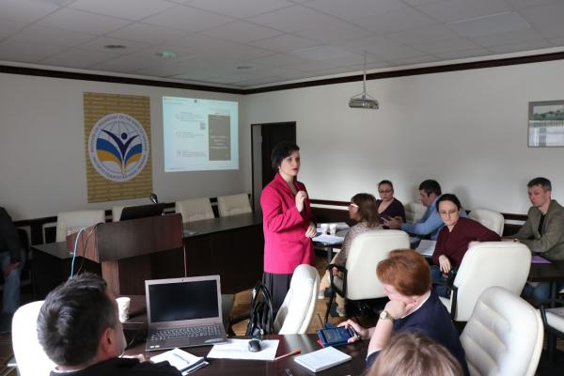
В рамках проєкту проведено:
З 12 березня по 23 квітня 2019 року з ДО «Національний офіс інтелектуальної власності» за підтримки Міністерства освіти і науки України, Міністерства економічного розвитку і торгівлі України та Національної академії наук України було проведено навчальний тренінг з питань інтелектуальної власності, трансферу технологій та управління інноваційною діяльністю (ІР Мarathon).

Slide 32
В рамках проєкту проведено:
онлайн курс-інтенсив «Підготовка інвестиційного проекту, робота з інвестором та партнером, просування на ринок інноваційних проектів та технологій» (дводенні вебінари)
Курс є спільним проєктом консалтингової компанії «Якість Гарантовано» та Державної наукової установи «Український інститут науково-технічної експертизи та інформації».

Slide 33
В рамках проєкту проведено:
у вересні-листопаді 2020 р. цикл вебінарів з метою підвищення рівня компетенцій у сфері комерціалізації перспективних розробок та проєктів:
Оцінка вартості та облік об’єктів права інтелектуальної власності;
Маркетингові, патентні та патентно-кон’юнктурні дослідження об’єктів права інтелектуальної власності;
Розробка бізнес-плану з комерціалізації об’єктів права інтелектуальної власності. Взаємодія з потенційними інвесторами тощо

Slide 34
Міжрегіональний офіс трансферу знань і технологій
Адреса: вул. Антоновича, 180, м. Київ, 03150
Тел. (044) 521-09-85, (044) 521-09-81
E-mail: ttmerezha@gmail.com
http://merezha-tt.ukrintei.ua/
https://www.facebook.com/groups/345870599353388/

